Slide 1
面積與體積 (一)

Slide 2

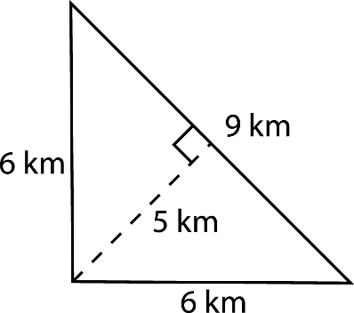

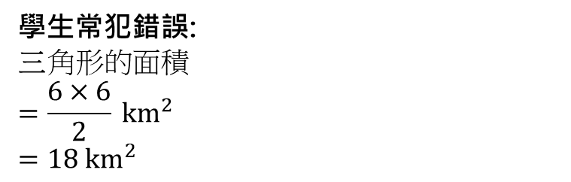
學習難點1
未能在圖形中正確地找出對應的高和底
例子：
試找出以下圖形的面積
學生常犯錯誤:
三$角形的面積$
$$=\frac{6×6}{2} km^{2}$$
$$=18 km^{2}$$

Slide 3
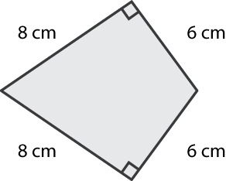
學習難點2
計算不規則圖形的面積或體積時，未能找出正確及有效的方法去計算
(如應該運用分割法還是補足法去計算題目?)
例子：
試計算以下圖形的面積

Slide 4


語言學習策略
本課節會運用到的策略
篇章/內容
詞彙
字根配詞
辨識關鍵資料
詞義聯繫
應用邏輯關係/專科語體
詞彙歸類
聯繫前備知識
上文下理推敲
專科詞彙與學科概念聯繫
引伸思考

Slide 5
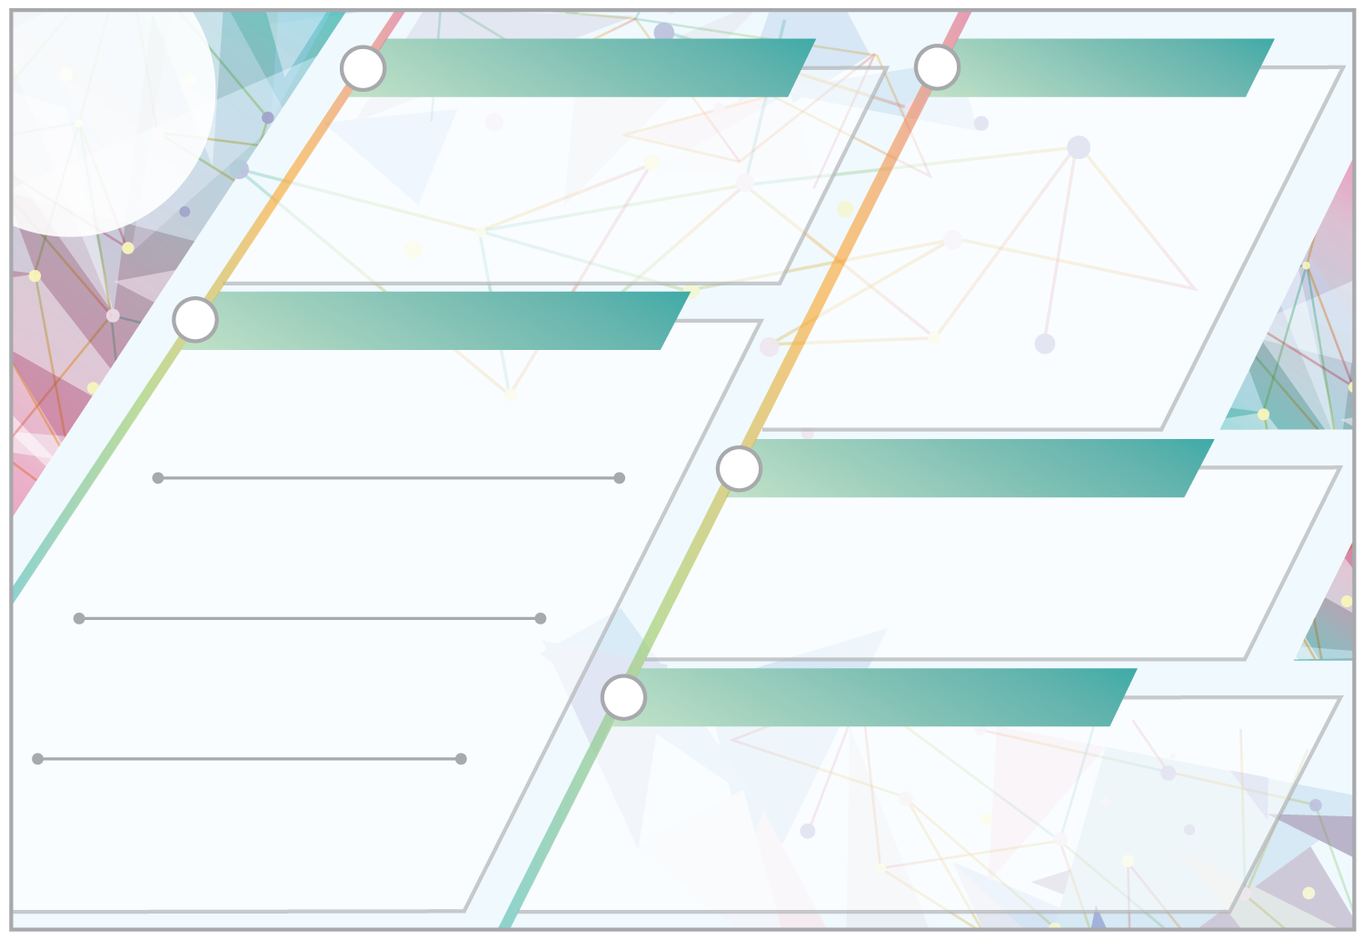
字根配詞
詞彙歸類
詞彙
1) 將目標字詞組合分拆成有意思的單位
2) 把分拆了的單位配上適當的字詞，成為另一字詞組合
1) 找出一些跟目標詞彙的意思和特性相近的詞彙
3) 綜合所有單位的意思，推敲整個字詞組合的意思
2) 將意思和特性相近的詞彙放在同一組，用一個類別名稱代表這組詞彙
詞義聯繫
形旁推測
3) 將這組詞彙與其他相關類別的詞彙作比對
1) 觀察目標字，按已有知識辨識形旁
2) 用形旁的意思推測目標字的含意
上文下理推敲
詞義聯想
1) 找出與目標詞彙意思相近的詞彙
1) 閱讀句子或段落
2) 找出與目標詞彙意思相反的詞彙
2) 找出能幫助推敲目標詞彙意思的線索
3) 綜合這些線索，推敲目標詞彙的意思
情境聯想
推測目標詞彙可與哪些情境(時、地、人和事)作連繫
專科詞彙與學科概念聯繫
1) 展示專科詞彙及相關學科概念
多感官聯想
2) 推測專科詞彙和該學科概念的關係
推測目標詞彙可與哪些感官(視覺、聽覺、嗅覺、味覺、觸覺及心情)作連繫
3) 歸納推測的資料，再配合專科詞彙的正確意思，重新展示學科概念

Slide 6

篇章/
內容
辨識關鍵資料
1) 將標題或題目劃分成有意義 的字詞，找出關鍵字詞
2) 按關鍵字詞推測內容重點
應用邏輯關係/專科語體
1) 分析題目中關鍵資料代表的邏輯關係/專科語體
2) 從資料中找出與該邏輯關係/專科語體相關的關鍵資料
3) 運用相關專科語體的組織圖去整合關鍵資料
4) 按邏輯關係運用關聯詞語連接重點
聯繫前備知識
聯想和標題或題目有關的已學知識或日常生活例子
引伸思考
1) 根據內容的重點，聯想其他相關情況或例子
2) 運用多角度思考，深化聯想
(例如：如重點是某事件，該事件為何會發生？會有甚麼影響？有何利弊？有甚麼近似例子？)

Slide 7
針對學習難點1
讓學生理解高和底在計算面積時的重要性
幫助學生在圖形中找出對應的高和底

Slide 8






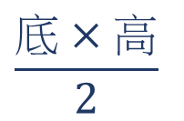
列出計算以下圖形面積的公式
$$\frac{底×高}{2}$$
                $底×高$
$$\frac{(上底+下底)×高}{2}$$
透過不同的提問
老師先把以上圖形列出，然後問學生: 「你可以把計算以上圖形面積的公式列出來嗎?」(聯繫前備知識)
學生列出公式後，老師可以問: 「有甚麼詞彙同時出現在公式上?」，引導學生發現公式都包含「底」和「高」，然後老師帶出要在圖中找到正確的高和底的重要性。

Slide 9





找出以下圖形的高
透過不同的提問
1. 老師可以先把沒有任何數字的圖形展示給學生。由於學生已學習如何找出「底及其對應的高」，老師可以藉着以上的圖形，先叫學生熟習從圖像中找出「底及其對應的高」。例如：「同學，你可以把圖中的底的對應高找出來嗎? (專科詞彙與學科概念聯繫) 為甚麼這個會是它的高呢?」(應用邏輯關係/專科語體)
2. 為了加強同學把數學概念與圖形聯繫起來，老師可以問學生：「你可以把對應高在圖中畫出來嗎? 」(專科詞彙與學科概念聯繫)

Slide 10
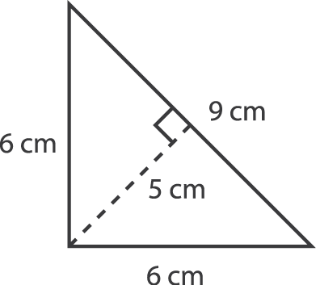
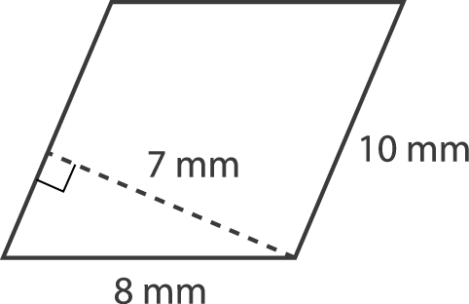
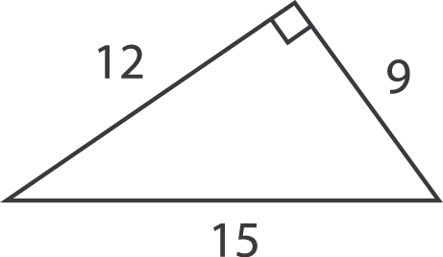
計算以下圖形的面積
透過不同的提問
現在，老師把圖形中的每條邊都配上邊長。
老師可以問同學：「你可以從圖中找出哪一對邊長是底以及其對應高?」
(辨識關鍵資料)
「你認為哪一組資料可以協助你計算出三角形的面積? 為甚麼?」
(應用邏輯關係/專科語體)
通過以上的提問，學生可以更容易把學科知識聯繫到圖像中。

Slide 11
針對學習難點2
除了運用圖像的方式，亦可用字根配詞技巧去講解分割法及填補法
運用提問，幫助學生找出正確的方式去計算圖形面積

Slide 12



老師可以先處理「分割法」及「補足法」
分
割
法
補
足
法
分開
切割/割成
方法
補充
足夠
方法
透過不同的提問
除了用圖像的方式去講解「分割法」及「補足法」，老師亦可以運用字根配詞去介紹這兩個方法：
「你可以把分割法中的『分』配成有意思的字詞嗎? 那麼『割』及『法』呢?」
「補足法」亦可以用同一提問方法。(字根配詞)
2. 老師總結學生的答案，再次帶出數學概念中的「分割法」及「補足法」。
此方法可以加深學生對各方法的記憶。

Slide 13

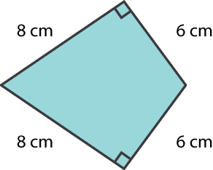

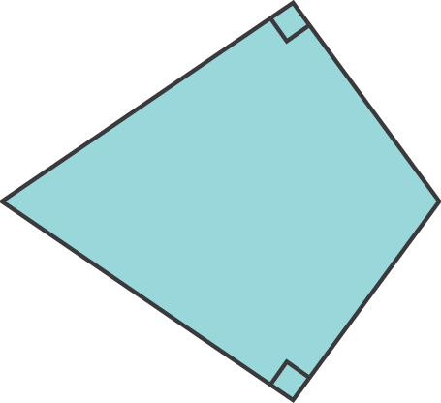

例子１:
試找出下圖的面積
以「懂得計算面積」的圖形為基礎，你認為可以用甚麼圖形組成這個圖案?
透過不同的提問
1. 老師先給予學生不規則圖形(沒有長度)
2. 「運用你之前已學習過的圖形(如: 三角形、長方形、梯形及平行四邊形等等)，你覺得可以怎樣去組成以上的圖形?」(聯繫前備知識)
3. 「因此，從以上的圖形中，你可以運用補足法或分割法去找出這圖形的面積嗎? (專科詞彙與學科概念聯繫 和 聯繫前備知識) 請你再口頭解釋為甚麼你會這樣處理。 (應用邏輯關係/專科語體) 」學生可以隨意用分割或補足法，沒有一個特定的答案。

Slide 14
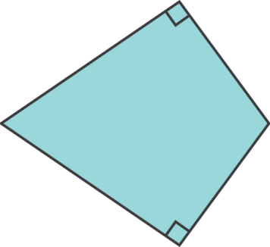
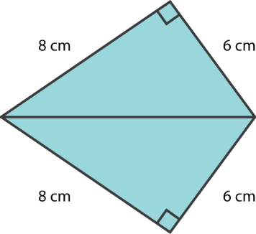
例子１:
試找出下圖的面積
透過不同的提問
4. 老師可以在剛才的圖形中加上數字，並提問學生：「在這些邊長加上數字後，你覺得應該使用剛才哪一個方法才可以計算到這個圖形的面積?」這樣，便可以使學生判斷之前哪些解題策略是可行的。
老師亦可以邀請學生解釋為何會選擇以上的方法：「請你解釋為何你會用分割法或補足法去計算答案?」 (專科詞彙與學科概念聯繫、聯繫前備知識 和 應用邏輯關係/專科語體) 如遇上能力較弱的學生，可以請他們用以下句式來協助作答：
「我會將這圖形分成… /我在這圖形中加入…線段，因為……」 (應用邏輯關係/專科語體)

Slide 15
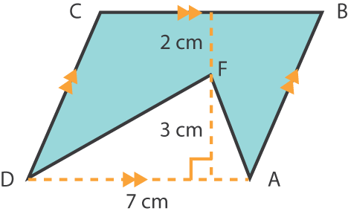

例子2:
試找出下圖的面積
以「懂得計算面積」的圖形為基礎，你認為可以用甚麼圖形組成這個圖案?
透過不同的提問
1. 老師先給予學生不規則圖形(沒有長度)
2. 「運用你之前已學習過的圖形(如: 三角形、長方形、梯形及平行四邊形等等)，你覺得可以怎樣去組成以上的圖形?」(聯繫前備知識)
3. 「因此，從以上的圖形中，你會運用補足法還是分割法去找出這圖形的面積? (專科詞彙與學科概念聯繫 和 聯繫前備知識) 請你再口頭解釋為甚麼你會這樣處理。 (應用邏輯關係/專科語體) 」學生可以隨意用分割或補足法，沒有一個特定的答案。

Slide 16
例子2:
試找出下圖的面積
透過不同的提問
4. 老師可以在剛才的圖形中加上數字，並提問學生：「在這些邊長加上數字後，你覺得應該使用剛才哪一個方法才可以計算到這個圖形的面積?」這樣，便可以使學生判斷之前哪些解題策略是可行的。
老師亦可以邀請學生解釋為何會選擇以上的方法：「請你解釋為何你會用分割法或補足法去計算答案?」 (專科詞彙與學科概念聯繫、聯繫前備知識 和 應用邏輯關係/專科語體) 如遇上能力較弱的學生，可以請他們用以下句式來協助作答：
「我會將這圖形分成… /我在這圖形中加入…線段，因為……」 (應用邏輯關係/專科語體)

